Slide 3
План проведения
1.Об итогах летней оздоровительной работы. Перспективы на 2016/2017 учебный год.
2.Знакомство с новыми правовыми документами.
2.Ознакомление педагогического коллектива с проектом годового плана на 2016/2017 учебный год.
3. Утверждение учебного графика, учебного плана, расписания занятий, кружков на 2016/2017 учебный год.
4. Утверждение образовательной программы, рабочих программ педагогов.
5.Решение педсовета.

Slide 4
Согласно Указу президента РФ В.В.ПУТИНА
от 1-го августа 2015 г. под № 392
«О проведении в РФ Года особо
охраняемых природных территорий»
2017 год в России объявлен годом экологии

Slide 5
В августе прошедшего года президент страны завизировал
указ о придании 2017 году статуса года охраны особых природных территорий.
Это было сделано в честь 100-летнего юбилея Баргузинского заповедника. Это самый первый государственный заповедник во всей России. Находится он в Республике Бурятия.
Сегодня систему особо охраняемых природных зон России образуют:
103 государственных природных заповедника;
64 заказника;
49 национальных парков.
Таким образом, 2017 год будет годом экологии сразу в двойном объеме – будет уделено внимание и совершенствованию экологической сферы в целом и, в отдельности, развитию системы заповедников.

Slide 6
Количество воспитанников
в 2016/2017 уч.году
запланировано -329
/по СанЭПин -285/

Slide 7
Количество воспитанников с ограниченными возможностями здоровья- 22
Количество воспитанников речевыми нарушениями- 14
Количество детей-инвалидов-2

Slide 8
Кадровый потенциал
в 2016/2017 уч.г.
ВСЕГО ПЕДАГОГОВ- 34 чел.
Старший воспитатель- 1
Воспитатели- 27
Музыкальный руководитель- 1
Инструктор по фзк- 2
Учитель –логопед- 2
Педагог-психолог- 1

Slide 9
ПЕДАГОГИ!
ПОВЫШАЕМ ПРОФЕССИОНАЛЬНЫЙ УРОВЕНЬ!
АКТИВНОЕ УЧАСТИЕ В ГОРОДСКИХ МЕТОДИЧЕСКИХ ОБЪЕДИНЕНИЯХ;
ОБУЧЕНИЕ НА КУРСАХ КВАЛИФИКАЦИИ;
ОБУЧЕНИЕ В ПЕДАГОГИЧЕСКИХ ВУЗАХ ( ПРОФПЕРЕПОДГОТОВКА);
ВЛАДЕНИЕ ИКТ-ТЕХНОЛОГИЯМИ;
РАБОТА В РАБОЧИХ КОМИССИЯХ, ТВОРЧЕСКИХ ГРУППАХ;
УЧАСТИЕ В ИНТЕРНЕТ-КОНКУРСАХ;
СОЗДАНИЕ СОБСТВЕННОГО ИНТЕРНЕТ ПОРТФОЛИО;
ПУБЛИКАЦИЯ МАТЕРИАЛОВ ПЕДАГОГИЧЕСКОГО ОПЫТА НА САЙТЕ ДОУ;
АКТИВНОЕ УЧАСТИЕ В ОРГАНИЗАЦИОННО-МЕТОДИЧЕСКИХ МЕРПРИЯТИЯХ ДОУ.

Slide 10
АТТЕСТАЦИЯ ПЕДАГОГОВ
I КВАЛИФИКАЦИОННАЯ КАТЕГОРИЯ
Антонян Э.С.
Грибова О.А.
Поддубная Т.В.
( СЕНТЯБРЬ-ОКТЯБРЬ 2016 Г.)
ВЫСШАЯ
КВАЛИФИКАЦИОННАЯ КАТЕГОРИЯ
Кишова Ю.В.
(ДЕКАБРЬ 2016 Г.)

Slide 11
АТТЕСТАЦИЯ
ПЕДАГОГОВ В 2016/2017 УЧ.Г.
Подготовка и проведение аттестации педагогических работников: На высшую категорию: Кишова Ю.В. На первую категорию: Антонян Э.С. Грибова О.А. Поддубная Т.В. | согласно графика ноябрь сентябрь

Slide 12
ПОВЫШЕНИЕ КВАЛИФИКАЦИИ ПЕДАГОГОВ В 2016/2017 УЧ.Г.
№ п/п | Ф.И.О. педагога | Кол-во часов | Название курсов | Ответственный
 | 2016 -2017 учебный год
1. | Василькова Л.В. Кишова Ю.В. Степнова О.Н. Шаталова Л.В. Поддубная Т.В. | не менее 72 часов | «Современные образовательные технологии как средство реализации ФГОС ДО» | Заведующий Старший воспитатель
2. | Абрамян Н.В. Антонян Э.С. Алексанян И.О. Грибова О.А. Емельяненко Т.В. Литовкина Е.В. Панаиотиди Э.К. Окасова Ж.Ж. Степкина Н.А. Минасян А.М. Степанян К.Р. Гусева А.В. Сысоева В.П. Хорина Т.М. Майсурадзе Т.А. | не менее 72 часов | «Современные образовательные технологии как средство реализации ФГОС ДО» «Организация коррекционной работы в дошкольной организации в условиях реализации ФГОС ДО» | Заведующий Старший воспитатель

Slide 13
ОРГАНИЗАЦИЯ И ФУНКЦИОНИРОВАНИЕ
С 01.10. 2016 Г.
ПОСТОЯННО ДЕЙСТВУЮЩЕГО СЕМИНАРА
ПО РЕАЛИЗЦИИ ФГОС ДО

Slide 14
УЧАСТИЕ В КОНКУРСЕ
« ВОСПИТАТЕЛЬ ГОДА РОССИИ- 2017»
ЯНВАРЬ-ФЕВРАЛЬ 2017 ГОДА

Slide 15
ГОДОВЫЕ ЗАДАЧИ
НА 2016/2017 УЧЕБНЫЙ ГОД
1.Формировать у детей осознанную потребность в здоровом образе жизни путем применения здоровьесберегающих педагогических технологий в соответствии с ФГОС ДО.
2.Совершенствовать процесс воспитания безопасного поведения детей в природе посредством технологии эксперементирования.
3.Развивать у дошкольников начала социальной активности путем организации совместной деятельности взрослых и детей.

Slide 16
Планируемые мероприятия по годовой задаче:
«Формировать у детей осознанную потребность в здоровом образе жизни путем применения здоровьесберегающих педагогических технологий в соответствии с ФГОС ДО»

Slide 17
Здоровьесберегающие педагогические технологии
Технологии обучения здоровому образу жизни
Технологии сохранения и стимулирования здоровья
Фитбол;
Остеопатическая,
дыхательная , гимнастика для глаз;
Дорожка
здоровья;
Ритмика;
Бодрящий час.
Коррекционные технологии
Физкультурные занятия;
Спортивные игры;
ОФП ( общая физическая подготовка);
СМИ ( ситуативные малые игры);
Точечный массаж
ЛФК,Арттерапия;
Технология музыкального воздействия;
Психогимнастика; Артикуляционная гимнастика;
Библиотерапия;
Массаж с помощью сухого обтирания;
Технология коррекции поведения.

Slide 18
ПЕДАГОГИЧЕСКИЙ СОВЕТ № 2 Тема: «Применение здоровьсберегающих педагогических технологий в образовательном процессе дошкольного учреждения в соответствие с ФГОС ДО»
План проведения | Ответственный
О применении здоровьесберегающих технологий в образовательном процессе дошкольного учреждения в соответствие с ФГОС ДО | Заведующий ДОУ Сердарова О.Ю.
Об эффективных подходах к комплексному решению вопросов оздоровления детей дошкольного возраста. | Ст.воспитатель Осипова Ж.М.
Об опыте применения технологий обучения здоровому образу жизни в работе с детьми. | Инструкторы по ФЗК Сердюкова М.В. Павлюк Ю.Н.
Об опыте использования коррекционных технологий в работе с детьми групп компенсирующей направленности. | Учителя-логопеды Силютина Н.В. Гусева А.В.
Об опыте применения технологии сохранения и стимулирования здоровья. | Воспитатели групп
Об обеспечении психологического благополучия детей в | Педагог-психолог Переверзева О.Н.

Slide 19
ПЕДАГОГИЧЕСКИЙ СОВЕТ № 5 Тема: «Оптимизация здоровьесбережения воспитанников в рамках реализации ФГОС ДО».
План проведения | Ответственный
Об актуальности оптимизации здоровьесбережения воспитанников в рамках реализации ФГОС ДО» | Заведующий ДОУ Сердарова О.Ю.
Мониторинг заболеваемости воспитанников | Медсестра Макеева О.А.
О формировании культурно-гигиенических навыков дошкольников в процессе различных видов деятельности | Воспитатели средних групп
Об опыте проведения физкультурных досугов и развлечений как эффективных форм физического развития дошкольников | Инструкторы по ФЗК Сердюкова М.В. Павлюк Ю.Н.
О результатах анкетирования родителей | Педагог-психолог Переверзева О.Н.

Slide 20
Мониторинг заболеваемости воспитанников ( ежеквартально) Октябрь Организация семинара- практикума:«Формирование привычки к здоровому образу жизни у дошкольников, педагогов и родителей» Консультация для педагогов: «Планирование здоровьесберегающих технологий в режиме дня»
Оформление конспектов проведения комплекса гимнастик и методик оздоровления. Октябрь, Апрель Осенняя и весенняя олимпиада для старших дошкольников Ноябрь, Февраль, Май Выставка тематических газет «Будем здоровы!»
Февраль Месяц здоровья «Будь здоров без докторов» Музыкально-спортивное развлечение «Наши дедушки и папы – славные солдаты» Март Анкетирование родителей по теме « Здоровье моего ребенка» Апрель Оперативный контроль: «Качество проведения технологий обучения здоровому образу жизни в работе с детьми», «Организация культурно-гигиенических навыков у детей д/в».

Slide 21
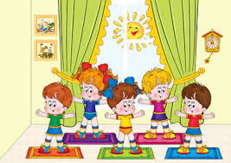
ДОПОЛНИТЕЛЬНОЕ ОБРАЗОВАНИЕ СПОРТИВНО-ОЗДОРОВИТЕЛЬНОЙ НАПРАВЛЕННОСТИ
КРУЖОК
«ШКОЛА МЯЧА»
КРУЖОК
«СА-ФИ-ДАНСЕ»
КРУЖОК
«ЗДОРОВЯЧОК»

Slide 22
Планируемые мероприятия по годовой задаче:
«Совершенствовать процесс воспитания безопасного поведения детей в природе посредством технологии экспериментирования»

Slide 23
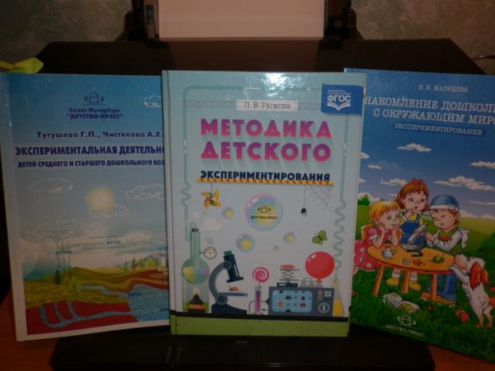

Slide 24
Педагогический совет № 4 Тема: «Формирование у детей основ безопасного поведения в природе в процессе детского экспериментирования»
№ | План проведения | Ответственный
4.1. | О совершенствовании профессиональных качеств педагогов в процессе организации экспериментальной деятельности | Заведующий ДОУ Сердарова О.Ю.
4.2. | Об организации элементарных опытов на занятиях по ознакомления с природой. | Вос-ли младших гр. Алексанян И.О. Минасян А.М. Питюнова В.Е.
4.3. | Об организации опытнической деятельности в процессе НОД. | Вос-ли старших подготов. групп Миронова Н.В. Кишова Ю.В. Хорина Т.М.
4.4. | Презентация опытов и экспериментов педагогами разных возрастных групп. | Воспитатели групп
4.6. | О развитии познавательного интереса у старших дошкольников в процессе опытно-экспериментальной деятельности | Педагог-психолог Переверзева О.Н.
4.7. | О результатах тематической проверки «Организация опытно-экспериментальной деятельности» | Ст.воспитатель Осипова Ж.М.

Slide 25
НОЯБРЬ Организация семинара , с использованием презентации: «Организация экспериментальной работы на занятиях по ознакомлению с окружающим миром» ЯНВАРЬ Консультация для педагогов: «Методика детского экспериментирования» ФЕВРАЛЬ Организация смотра-конкурса центров познания и экспериментирования ФЕВРАЛЬ Организация тематической проверки по теме: «Организация опытно-экспериментальной деятельности» АПРЕЛЬ Организация открытого показа деятельности детей в лаборатории в старших группах

Slide 26
Цели работы ДОУ с семьёй
Создание условий для благоприятного климата взаимодействия с родителями
Вовлечение семьи в единое образовательное пространство
Установление доверительных, партнерских отношений с родителями

Slide 27
Планируемые мероприятия по годовой задаче:
«Развивать у дошкольников начала социально-коммуникативной активности путем организации совместной деятельности
взрослых и детей»

Slide 28
Педагогический совет № 3 Тема: «Совершенствование активных форм взаимодействия педагогов и родителей в вопросах социально-коммуникативного развития детей дошкольного возраста»
План проведения | Ответственный
О выполнении нормативных документов по организации взаимодействия ДОУ и семьями в рамках формирования эффективного социально-педагогического партнёрства. | Заведующий ДОУ Сердарова О.Ю.
Об опыте организации совместной деятельности педагогов с воспитанников | Старший воспитатель Осипова Ж.М.
Об опыте использование игровых ситуаций в социально-коммуникативном развитии дошкольников дома и в детском саду | Вос-ли старших групп: Литовкина Е.В. Дронова Н.А. Степаненко Л.П.
Об опыте формирования бесконфликтного поведения и общения детей друг с другом. | Вос-и средних групп Абрамян Н.В. Беляева А.В. Грибова О.А.
Об опыте организации образовательных ситуаций по социально-коммуникативному развитию детей. | Вос-ли логоп. рупп Степнова О.Н. Кинасова А.В.

Slide 29
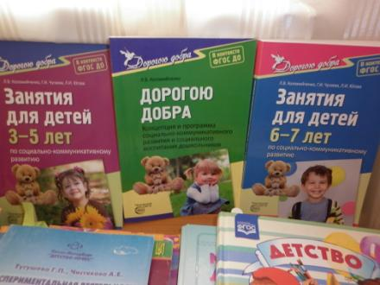
СЕНТЯБРЬ Создание журнала жизни группы ОКТЯБРЬ Лекция в форме диалога:«О концепции программы социально-коммуникативного развития и социального воспитания дошкольников» с детьми и взрослыми» НОЯБРЬ Просмотр презентации «Инновационные формы педагогического партнёрства в рамках ФГОС ДО» ДЕКАБРЬ Оперативный контроль: «Создание условий для развития коммуникативного общения взрослого и ребенка» Анкетирование педагогов «Проверьте, какой Вы педагог» МАРТ Гостиная с элементами театрализации « Давайте говорить друг другу комплименты»

Slide 30
СМОТРЫ И КОНКУРСЫ
Тематика | Срок проведения | Ответственный
Смотр-конкурс готовности групп к новому учебному году | Сентябрь | Воспитатели и родители всех возрастных групп
Смотр-конкурс детско-родительского творчества «Краски осени» | Октябрь | Воспитатели и родители всех возрастных групп
Смотр-конкурс «Моя мама рукодельница» | Ноябрь | Воспитатели всех возрастных групп
Смотр-конкурс стенных газет «Наша дружная семья» в старших и подготовительных группах. | Декабрь | Воспитатели и родители старших дошкольных групп
Интеллектуальный конкурс «Шашечный турнир» | Январь | Воспитатели и родители старших дошкольных групп
Смотр-конкурс организации центров экспериментирования | Февраль | Воспитатели и родители всех возрастных групп
Конкурс «Лучшая площадка ДОУ» | Апрель | Воспитатели и родители всех возрастных групп
Конкурс «Турнир выпускников- 2017» | Май | Воспитатели старших дошкольных групп

Slide 31
НЕДЕЛЬКА ТВОРЧЕСТВА
№ | Тематика | Срок проведения
1. | Выставка поздравительных открыток «Мой любимый воспитатель» | 25 сентября
2. | Выставка творческих работ «С днем рождения город Железноводск» | С 10 по 16 сентября
3. | Выставка портретов «Моя любимая мамочка» ( ко дню матери) | 30 ноября
4. | Мастерская Деда Мороза | с 21 по 31 декабря
5. | Выставка рисунков «Буду в армии служить» | с 20 по 22 февраля
6. | Выставка творческих работ «Самая лучшая мама на свете» | к 8 марта
7. | Выставка коллажей «День радости и смеха» | к 1 апреля

Slide 32
НЕДЕЛЬКА ТВОРЧЕСТВА
№ | Тематика | Срок проведения
8. | Выставка мини-газет «Жизнь прекрасна, когда безопасна» | ежеквартально
9. | Выставка творческих работ к празднику Победы «Гордимся и помним» | Май
10. | Выставка творческих работ «Мир, в котором мы живем» (Ко Дню Защиты Детей) | к 1 июня
11. | Фотовыставка «Наши выпускники» | С 24 по 31 мая
12. | Выставки кружковой деятельности | Апрель

Slide 33
МУЗЫКАЛЬНО-СПОРТИВНЫЕ МЕРОПРИЯТИЯ
№ | Тематика | Срок проведения
1. | «Солнечные зайчики» | Сентябрь
2. | Педагогическая спартакиада «Вперед, педагоги!» | 6 октября
3. | Музыкальный концерт «Золотая осень Ставрополья» | 6 октября
4. | Утренник «Осенняя карусель» | с 24 по 28 октября
3. | «Осенняя олимпиада» с детьми старших групп | 17 ноября
4. | Концертная программа «Мамочка моя любимая» | 30 ноября
5. | Утренники «Новогодняя сказка» Благотворительная акция для детей, не посещающих д/с «Елочка» | с 26 по 30 декабря
6. | Рождественские встречи «Ангел к нам сошел с небес» | 17 января
7. | Музыкальная гостиная «Детям о творчестве П.И.Чайковского» | 24 января

Slide 34
№ | Тематика | Срок проведения
7. | Месяц здоровья «Будь здоров без докторов» | Февраль
8. | Музыкально-спортивное развлечение «Наши дедушки и папы были славные солдаты» | Февраль
9. | Концертная программа «Весенняя капель | с 1 по 6 марта
10. | Концертная программа «Я талантлив» | 24 апреля
11. | «Весенняя олимпиада» | Апрель
12. | Концертная программа к 72–ой годовщине Победы в Великой Отечественной войне «Этих дней не смолкнет слава!» | 5 мая
13. | Выпускные балы | с 25 по 29 мая

Slide 35
Календарный учебный план-график
на 2016/2017 учебный год
 | Младшая группа | Средняя группа | Старшая группа | Подготовительная группа
Режим работы | 7.00-19.00 | 7.00-19.00 | 7.00-19.00 | 7.00-19.00
Начало учебного года | 01.09.2016
Каникулярное время | Новогодние каникулы с 01.01.2017 по 11.01.2017 Летние каникулы с 01.06.2017-31.08.2017
Продолжительность учебной нагрузки | 5 дней
Объём недельной нагрузки | 10 занятий в неделю | 10 занятий в неделю | 13 занятий в неделю | 17 занятий в неделю
Продолжительность НОД | 15 мин | 20 мин | 20 мин 25 мин | 30 мин
Продолжительность перерыва между НОД | 10 мин.
Конец учебного года | 31.05.2017
Диагностический период | 01.09.2016-14.09.2016, 15.05.2017-31.05.2017
Праздничные (нерабочие) дни | В соответствии с производственным календарём на 2016-2017 учебный год.

Slide 36
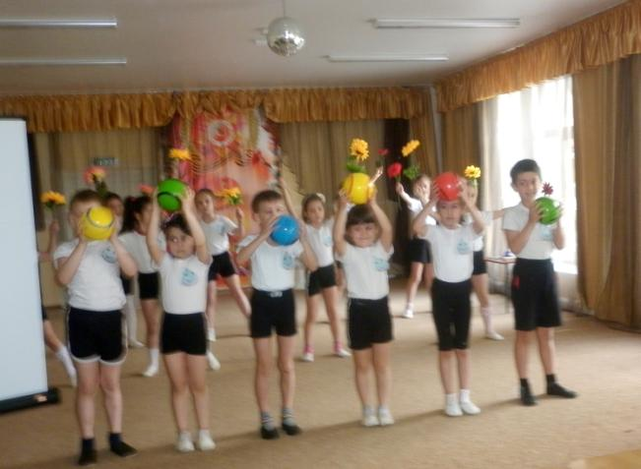
ОРГАНИЗАЦИЯ ДОПОЛНИТЕЛЬНОГО ОБРАЗОВАНИЯ ВОСПИТАННИКОВ

Slide 37
Наименование услуг | Руководитель кружка
1.Кружок ритмической гимнастике «Са-Фи-Дансе» для детей от 3 до 7 лет | Инструктор по ФЗК высшей категории Павлюк Ю.Н.
2.Кружок ритмической гимнастике «Школа мяча» для детей от 5 до 7 лет | Инструктор по ФЗК Сердюкова М.В.
3. Кружок лечебной физкультуры «Здоровячок» | Воспитатель Доматенко В.П.
4.Кружок художественного творчества «Веселая палитра» (нетрадиционные техники) для детей от 4 до 5 лет | Воспитатель категории Беляева А.В.
5.Кружок художественного творчества «Фантазеры» ( лепка из соленого теста) для детей от 2 до 4 лет | Воспитатель высшей категории Кишова Ю.В.
6.Кружок художественного творчества «Волшебная иголочка» ( вышивание) для детей от 6 до 7 лет | Воспитатель первой категории Литовкина Е.В.
7.Музыкальный кружок «Родничок» для детей от 5 до 7 лет | Муз. руководитель высшей категории Майсурадзе Т.А.
8. Кружок интеллектуального развития «Игралочка» для детей от 2 до 4 лет. Кружок интеллектуального развития «Игралочка» для детей от 5 до 7 лет | Педагог –психолог Переверзева О.Н. Воспитатель высшей категории Сысоева В.П.
9.Кружок английского языка «Английский для малышей» для детей от 4 до 7 лет | Воспитатель высшей категории Рубец О.Г.
10 Организация праздников, дней рождений для детей | Воспитатели:Сердюкова М.В. Павлюк Ю.Н., Минасян А.М.
11. Пункт консультативной помощи учителя-логопеда ( для детей от 6 до 7лет) | Учитель-логопед первой категории Гусева А.В.

Slide 38
С новым
2016/2017 учебным годом!

